Slide 1

CALIBRACIÓN MECÁNICA.

Slide 2

INTRODUCCIÓN
El propósito de la calibración parece muy simple: determinar si el Disolutor cumple o No cumple. De acuerdo a requerimientos de las farmacopeas ,técnicos y de los fabricantes tomando en cuenta los cambios en la tecnología y en los análisis del día de hoy.

Slide 3
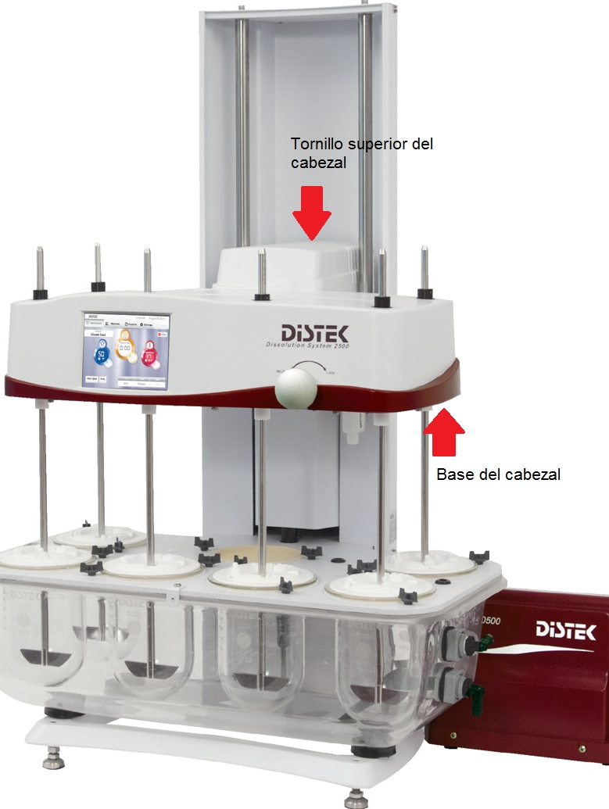
Calibración y/o Calificación.
Los términos actualmente se utilizan indistintamente en el área farmacéutica pero no son sinónimos realmente .Calibración es conjunto de operaciones que tiene como finalidad establecer las relaciones entre los valores indicados por una medida material o por un instrumento de medida y los valores correspondientes de un mensurando.(RAE,2019)
La calificación es apreciar o determinar las cualidades o circunstancias de alguien o algo.(RAE,2019).

Slide 4
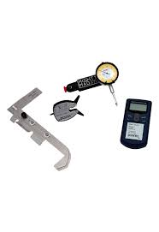
Calibración o Calificación Mecánica
Parámetros
RPM 50,100,150 ± 1RPM
Vibracion hasta 0.0025mm de desplazamiento y 200Hz
Nivel menor o igual de 0.5°
Temperatura 37.0 ± 0.5°C
Bamboleo menor o igual a 1mm
Profundidad 25mm ± 2mm
Centrado menor o igual a 2mm

Slide 5
Calibración analítica o Calificación de Desempeño
PVT
Requerido por la USP
1970- Los científicos encuentran gran variación en los resultados de disolución de un aparato a otro. La USP y FDA presionan para estandarizar las pruebas de disolución.
En diciembre de 2009 se deja como tableta calibradora a la Prednisona solamente.
Adecuabilidad del sistema de disolución descrito en el Método <711> de la USP
Verificación periódica, normalmente dos veces por año
Calibración química con Estándares USP
Tabletas de Prednisona (Desintegrables)
Tabletas de liberación extendida de Maleato de Clorfeniramina (Aparato 3).
Las tabletas de la USP son estándares para realizar la adecuabilidad del sistema que valora todos los elementos de un método de disolución (equipo, analista, método analítico).

Slide 6
Observaciones generales en pruebas de disolución errores comunes
Nivel del baño
Temperatura del baño y vasos
RPM
Patrón de flujo hidrodinámico constante
Posición de muestreo manual o automático
Condiciones de las paletas, vasos y canastillas
Tapas
Factor Humano
Volumen de la disolución

Slide 7
Propuestas
Tener un control mecánico mas estricto dependiendo la carga de trabajo puede ser semestral.
Tener una inspección de accesorios más rigurosa, como filtro para garantizar el desempeño del equipo con un stock de accesorios certificados necesarios en caso de sustitución.
Una determinación de intervalos de calibración de cada equipo por el historial que se vaya generando de cada Disolutor.
Agregar los resultados de las 5 disoluciones realizadas al equipo después de su calibración y/o Calificación mecánica global.

Slide 8
Muchas Gracias por su atención

